Slide 1
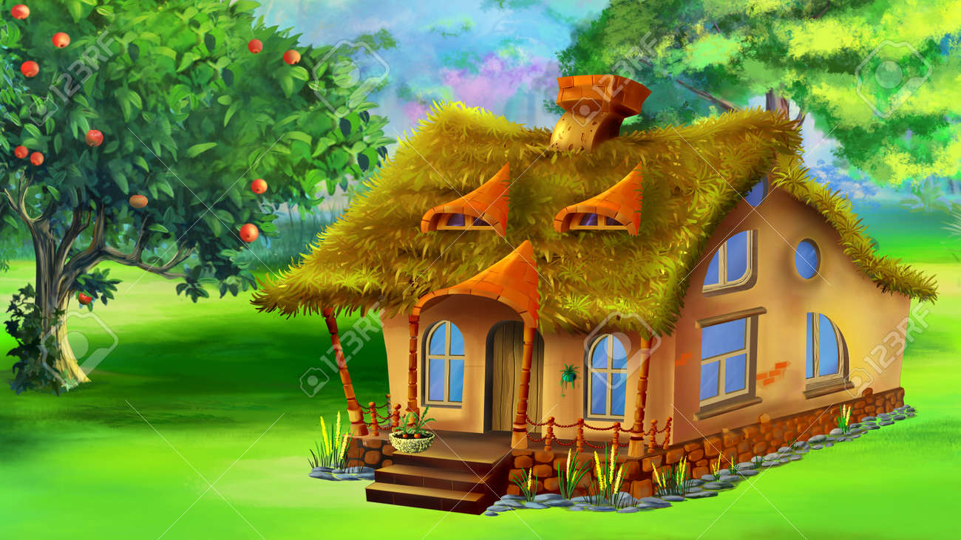

MAMI YA REGRESO IRE AL BOSQUE A VISITAR A MIS AMIGOS LOS ANIMALITOS

Slide 2
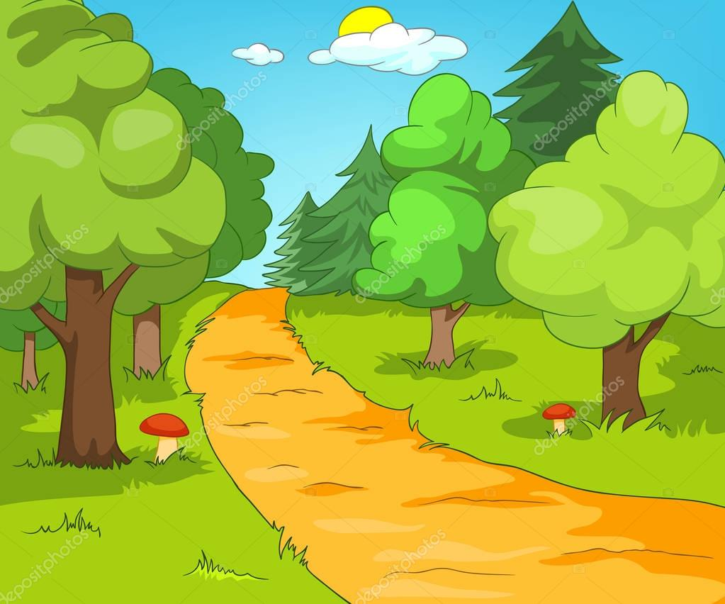
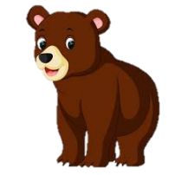

HOLA SEÑOR OSO

Slide 3
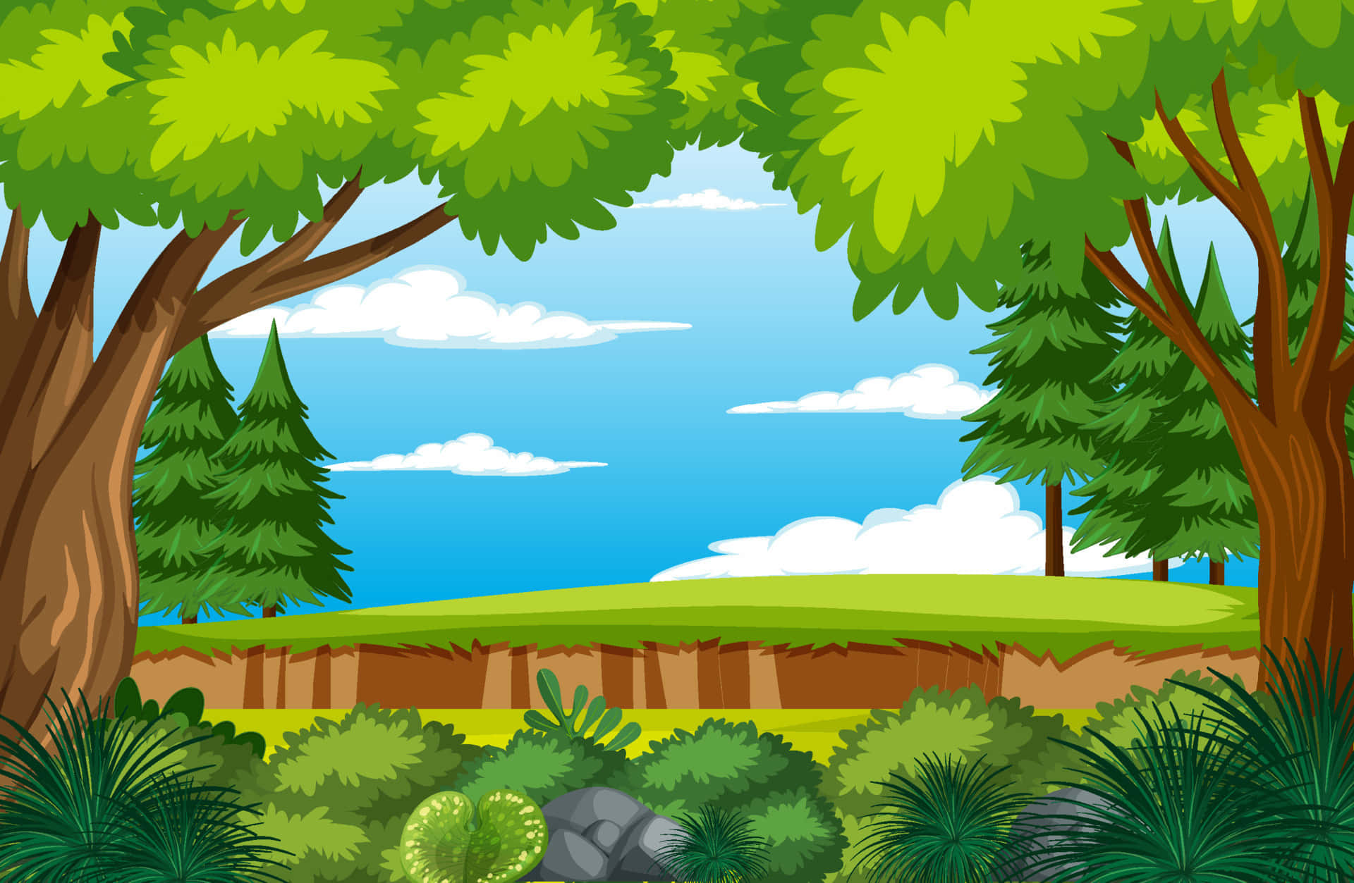
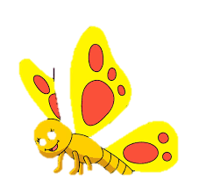
HOLA MARIPOSITA

Slide 4
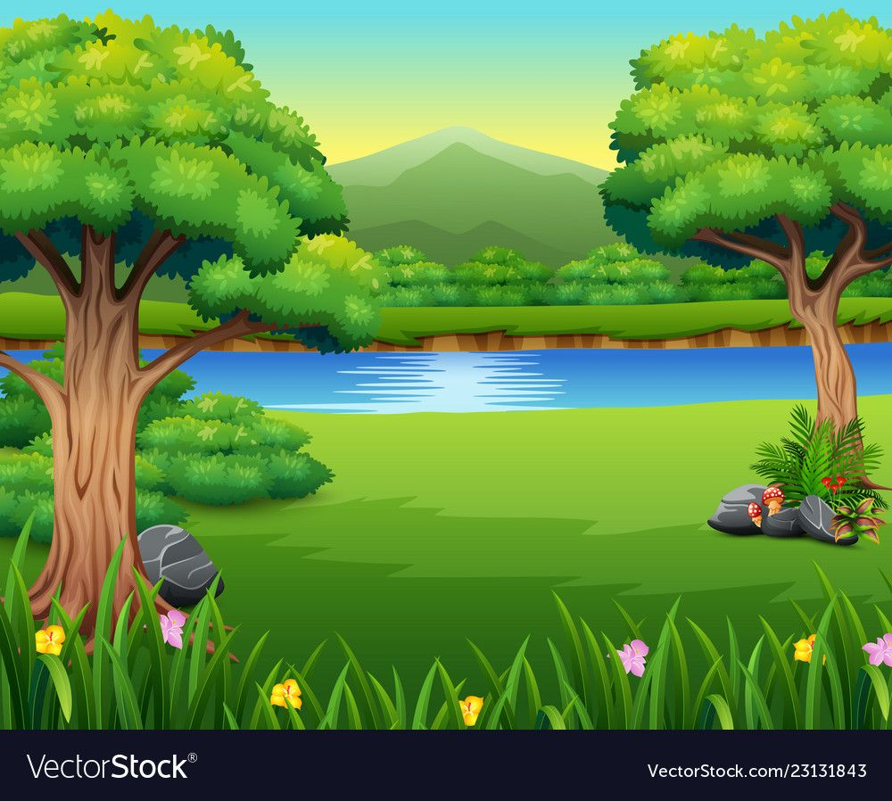
QUE LINDA ES LA CREACION DE PAPA DIOS

